Slide 1



Ces’esport

Slide 2

Sommaire
Présentation des différentes activités et jeux
Choix du matériel
Organisation de la salle
Exposants
Budget
Partenaires

Slide 3
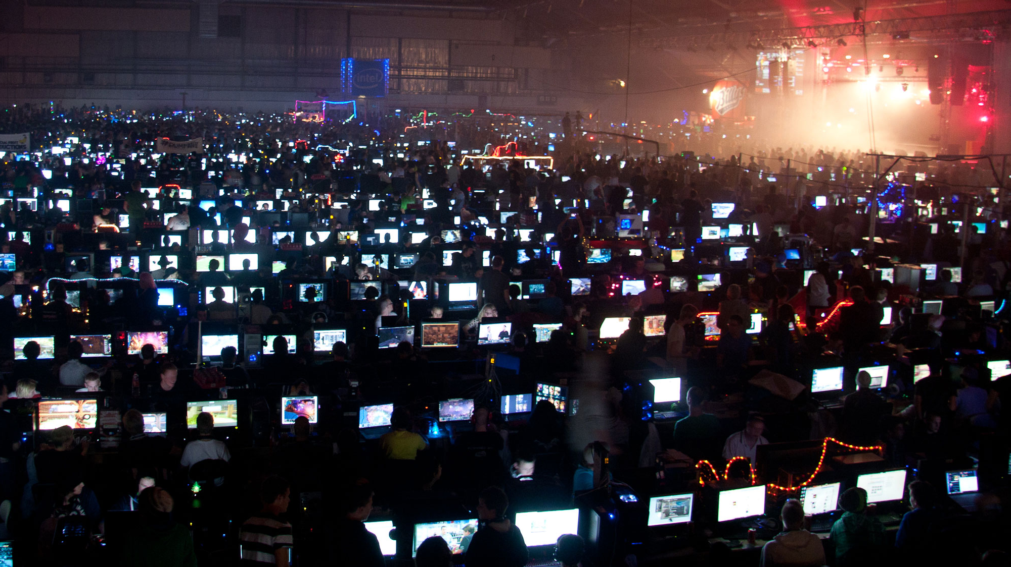
Jeux

Slide 4

Présentation du projet LOL – League of legends
240 joueurs

Slide 5

CS GO – Counter strike : Global offensive
120 joueurs

Slide 6

HearthStone
48 joueurs

Slide 7

PUBG –playerunknown’s battlegrounds
48 joueurs

Slide 8

Rocket league
48 joueurs

Slide 9
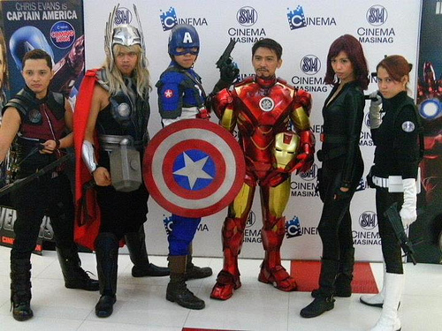
Présentation des différentes activités
Cosplay
Jeux en libre accès
Bornes d’arcade
Consoles
Xbox
Ps3/4
Wii U
Jeux de plateau

Slide 10
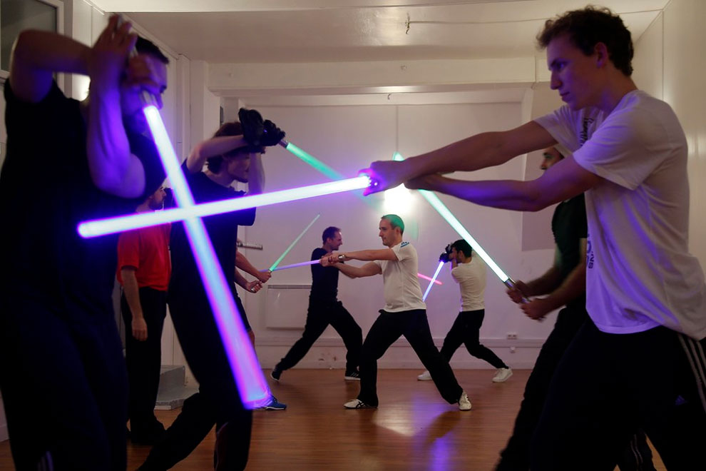
Démonstrations
Sabres lasers
Drones
Atelier maquillage
Jeux concours

Slide 11

Invités
Youtubeurs
Stars de séries

Slide 12
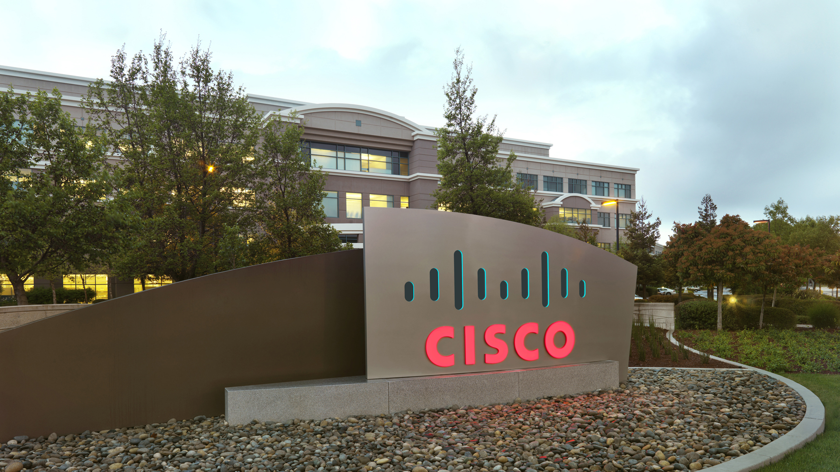
Choix du matériel

Slide 13
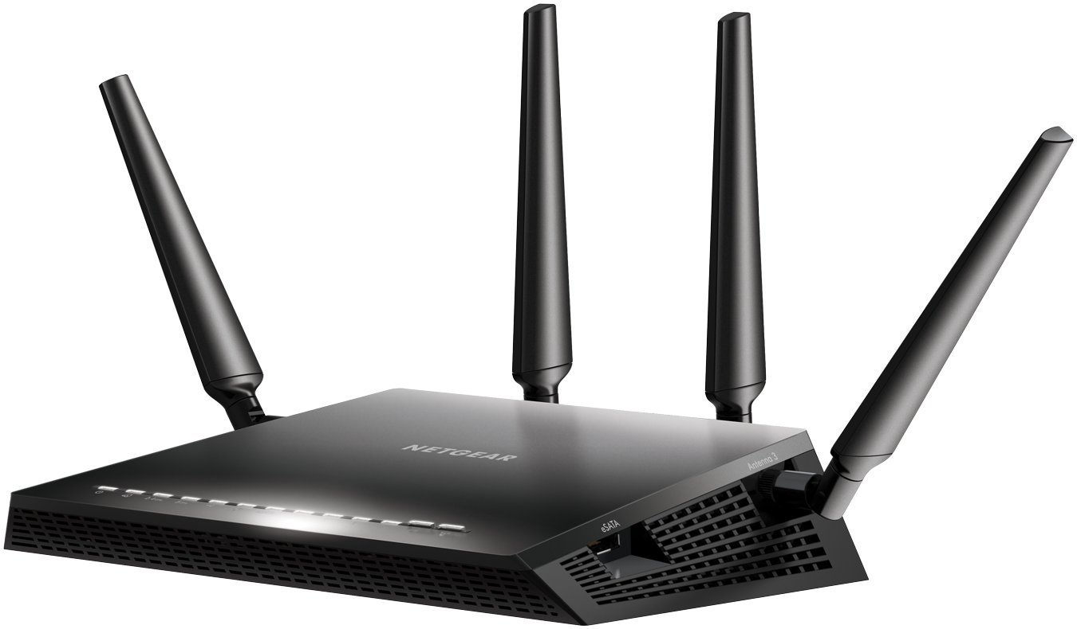
Routeur
2 routeurs
2 points d’accès Wi-Fi

Slide 14
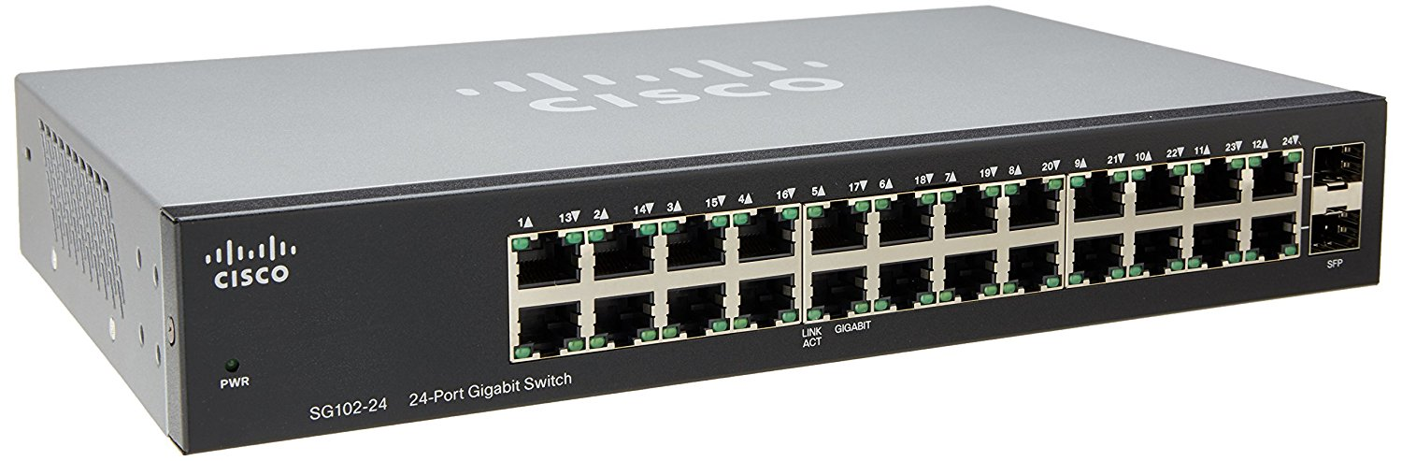
Commutateur
50 commutateurs
24 ports

Slide 15
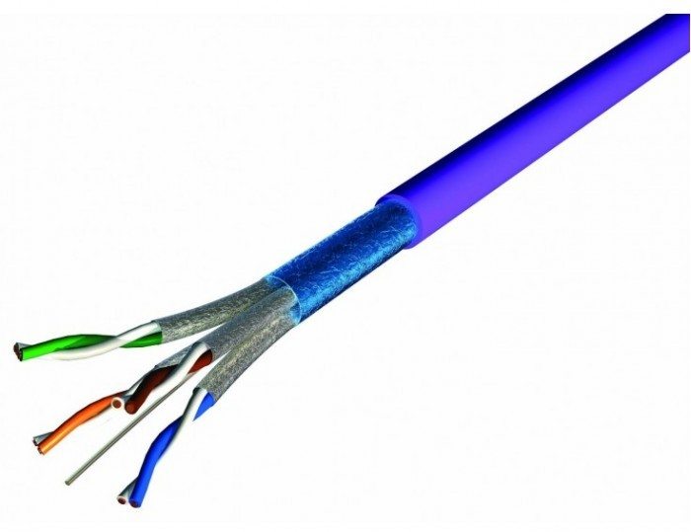
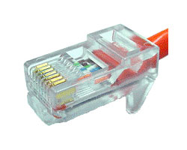
Câblage
Blindage général
Blindage par paire
1.6 km
Connecteurs RJ-45

Slide 16
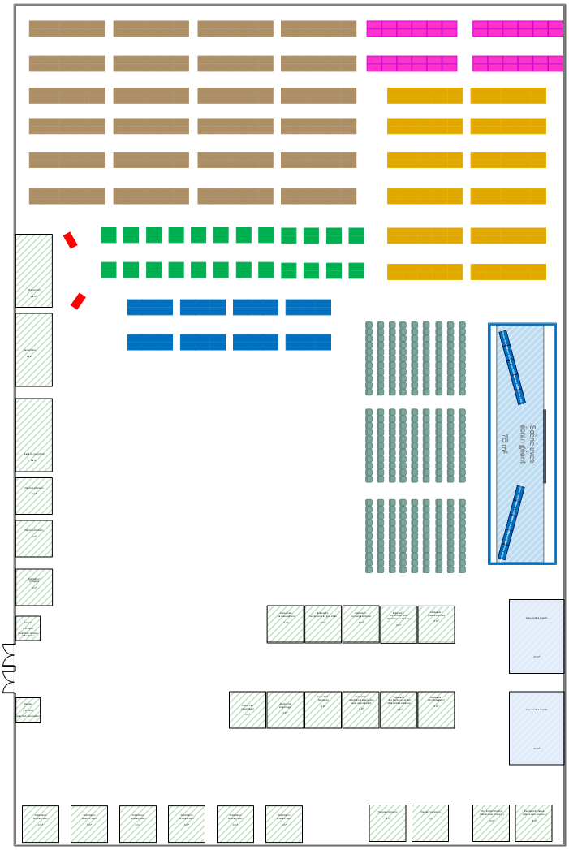
Organisation de la salle

Slide 17
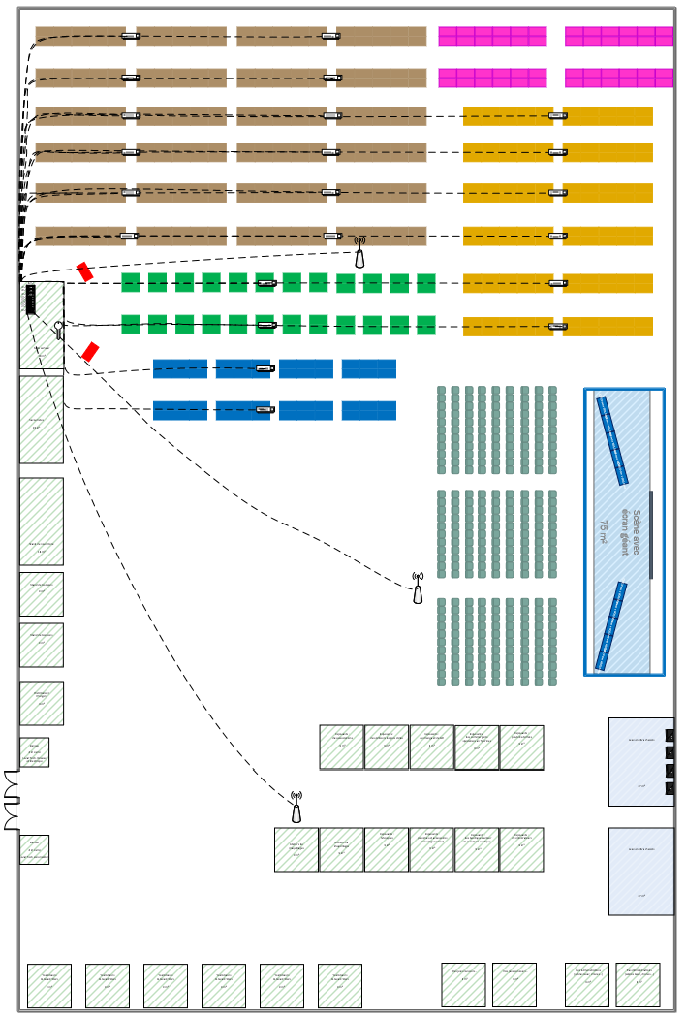
Organisation du réseau

Slide 18
électricité
Multiprises :
120 blocs de 8
50 blocs de 6
Besoin : 2 000 ampères

Slide 19
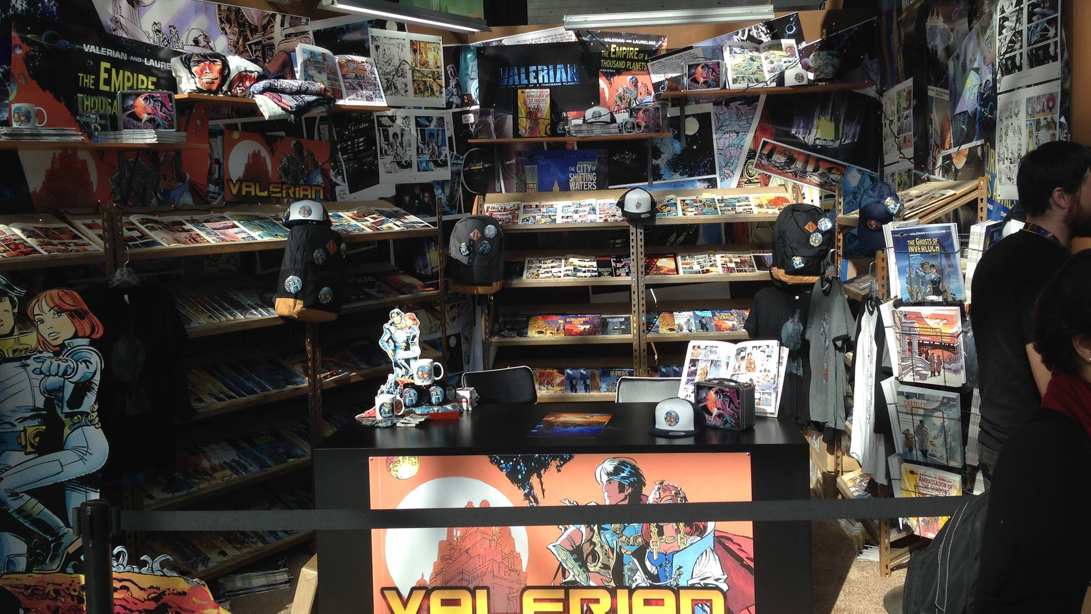
Exposants

Slide 20


Associations
Éditeurs
De jeux vidéos
De mangas
De BD

Slide 21
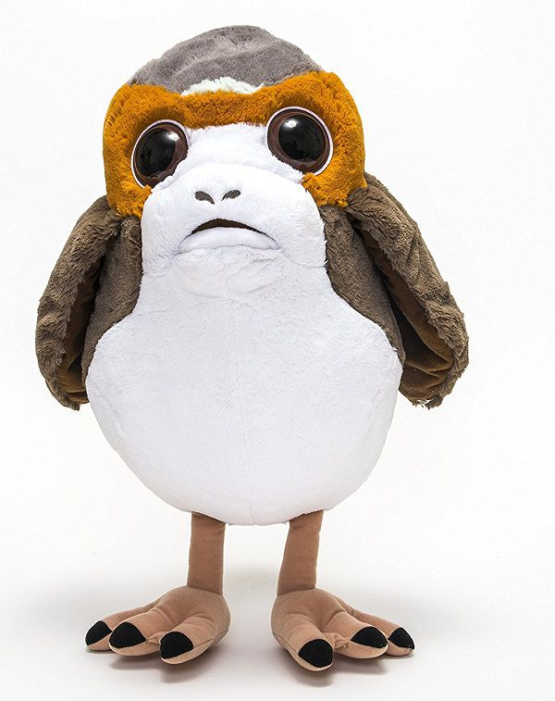
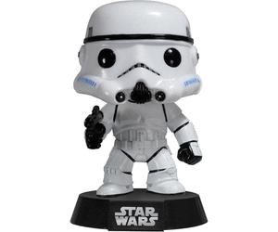
Commerçants
Spécialisés en:
Figurines
Produits dérivés
Musiques
Peluches
Accessoire de déguisement

Slide 22
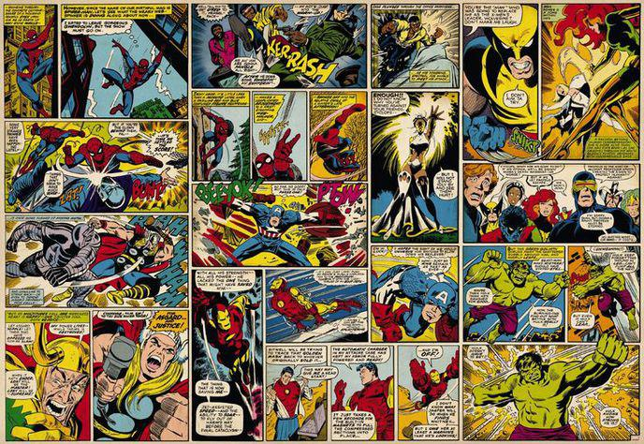
Illustrateurs

Slide 23

Budget

Slide 24
Budget dans le cas où nous n’avons pas de visiteurs
 | Bénéfices potentiels | Dépenses
Routeur Wi-Fi |  | 563,97 €
Câble FFTP |  | 1 248 €
Connecteur CAT 6a |  | 100 €
Multiprise parafoudre 6 prises |  | 3 523 €
Maintien de câble |  | 103,92 €
Protège-câble |  | 2 792 €
Armoire de distribution 630A |  | 12 864 €
Point d'accès sans fil |  | 225 €
Switch |  | 4 400 €
Location de la salle |  | 20 952 €
Technicien éclairage/son |  | 200 €
Sécurité |  | 3 020 €
Electricien |  | 1 520 €
Serveur |  | 20 €
Sponsor Cesi | 2 500 €
Sponsor BDE Cesi | 1 000 €
Autres sponsors
Buvette | 0 €
Traiteur | 0 €
Joueurs x500 | 15 000 €
Visiteurs (prévision 0) | 0 €
Location stand | 7 000 €
Total | 25 500,00 € | 51 532,25 €

Slide 25
Budget dans le cas où nous avons 2500 visiteurs
 | Bénéfices potentiels | Dépenses
Routeur Wi-Fi |  | 563,97 €
Câble FFTP |  | 1 248 €
Connecteur CAT 6a |  | 100 €
Multiprise parafoudre 6 prises |  | 3 523 €
Maintien de câble |  | 103,92 €
Protège-câble |  | 2 792 €
Armoire de distribution 630A |  | 12 864 €
Point d'accès sans fil |  | 225 €
Switch |  | 4 400 €
Location de la salle |  | 20 952 €
Technicien éclairage/son |  | 200 €
Sécurité |  | 3 020 €
Electricien |  | 1 520 €
Serveur |  | 20 €
Sponsor Cesi | 2 500 €
Sponsor BDE Cesi | 1 000 €
Autres sponsors
Buvette | 7 500 €
Traiteur | 1 500 €
Joueurs x500 | 15 000 €
Visiteurs (prévision 2 500) | 20 000 €
Location stand | 7 000 €
Total | 54 700,00 € | 51 532,25 €

Slide 26

Partenaires

Slide 27
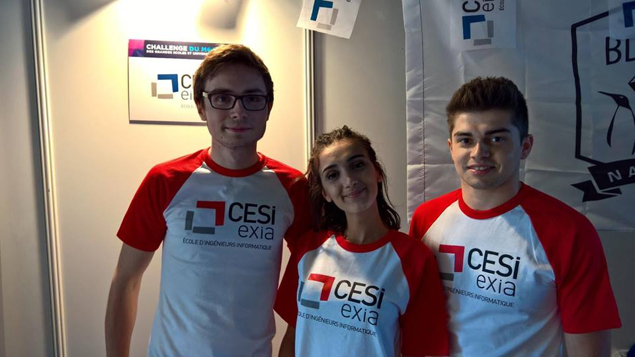
Partenaires
Sponsoring
Stand de 9m²
Affichage publicitaire
Affichage du logo sur plusieurs supports

Slide 28
Conclusion

Slide 29
Merci pour votre attention

